Slide 1
История возникновения, сущность, функции и виды денег
Евгения Кузьминых, 3002 гр. ШГПИ
si-sv.com

Slide 2

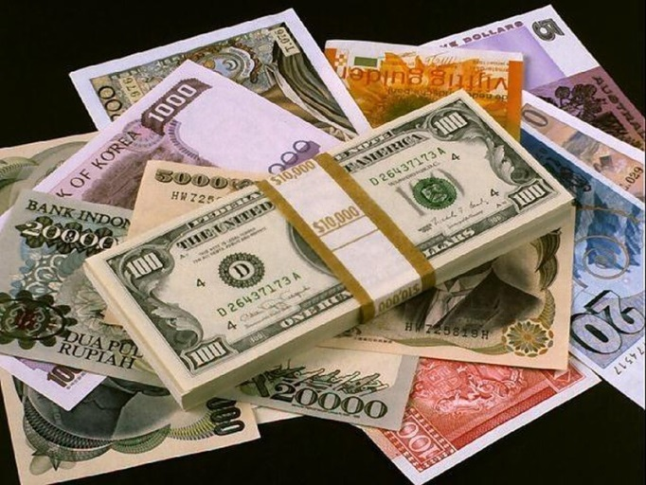
Деньги и их определение
Деньги – особый товар, который является единственным всеобщим эквивалентом.
Деньги появились как результат экономических отношений в хозяйственной жизни людей.
Деньги, как и любой товар, предназначены для обмена.

Slide 3
Слово «монета» возникло потому, что у древних римлян мастерская для чеканки денег находилась в храме богини Джуно Монета.
Французский вариант этого слова - «моне»; от этого слова и произошло английское слово «мани»- деньги.
Монеты существуют около 2500 лет.
До появления монет в качестве денег использовались разные предметы.

Slide 4
Происхождение денег
Рационалистическая концепция
происхождение денег как результат соглашения между людьми, которые поняли, что для улучшения условий обмена нужны специальные инструменты;

Slide 5
Эволюционно-историческая концепция
происхождение денег как длительный исторический процесс развития экономического сотрудничества, как результат развития процесса обмена.

Slide 6
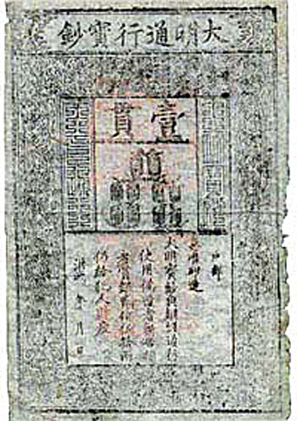
Первые бумажные деньги,
как и сама бумага, были
изготовлены в Китае.
Бумажные деньги
производили большое
впечатление на
путешественников,
посещавших Китай в VII –VIII
веках. Марко Поло писал, что
выпуск бумажных денег –
это новый способ
достижения той цели, к
которой так давно
стремились алхимики.

Slide 7
Свойства денег
Делимость
Портативность
Долговременность
Узнаваемость.
Стандартизированность

Slide 8
Этапы развития денег
Появление денег с выполнением их функций случайными товарами
Закрепление за золотом роли всеобщего эквивалента
Этап перехода к бумажным или кредитным деньгам
Постепенное вытеснение наличных денег из оборота, вследствие чего появились электронные виды платежей

Slide 9
Функции денег
Деньги как мера стоимости
Деньги как средство обращения
Деньги как средство накопления
Деньги как средство платежа
Функция мировых денег

Slide 10
Деньги как мера стоимости
При помощи денег субъекты
измеряют и соизмеряют стоимость
всех товаров
Функцию деньги выполняют
при помощи масштаба цен
Назначение денег в данной функции состоит в том, что они используются в ценообразовании

Slide 11

Деньги как средство обращения
Деньги выступают в качестве посредника в бесконечном процессе товарно–денежного обращения
Для выполнения этой функции нужны реальные деньги
Деньги должны быть санкционированными государством и пользоваться всеобщим признанием в качестве денег

Slide 12
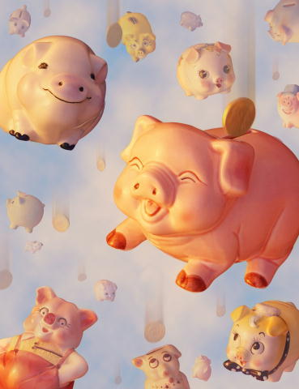
Деньги как средство накопления
Деньги покидают сферу обращения и оседают в домашних сейфах и на счетах в банках
Эта функция выполняется вследствии абсолютной ликвидности денег
В качестве средства накопления выступает золото и неполноценные деньги
Основное условие выполнения этой функции – стабильность покупательной способности

Slide 13
Деньги как средство платежа
Деньги выступают как средство уплаты долга при несовпадении покупок и продаж во времени и пространстве
Используются наличные или безналичные деньги
Товары могут быть проданы в кредит. Кредитные сделки породили векселя и банкноты

Slide 14
Функции мировых денег
Деньги используются для международных расчетов
В роли мировых денег
выступают доллар США и евро

Slide 15
Эволюция форм и видов денег

Slide 16
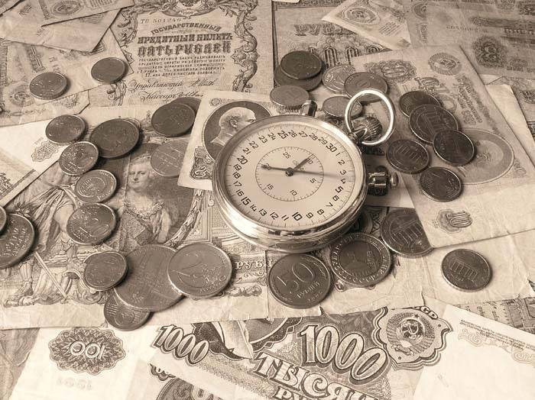
Полноценные деньги
соответствие номинала реальной стоимости;
2) неподверженность обесценению;
3) возможность физического использования, как и любого другого товара.

Slide 17
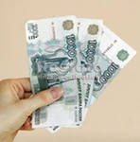
Причины появления неполноценных денег
объективный процесс вытеснения полноценных денег неполноценными из-за их мимолетного использования (постоянного изменения владельца) и приобретения статуса символических денег в качестве «посредника» в процессе обращения;
развитие кредитных отношений;
укрепление государства, использующего для покрытия своих расходов неполноценные (бумажные) деньги и властной силой узаконивающего их;
рост потребности в деньгах в связи с бурным развитием товарно-денежных отношений.

